Slide 1


Universidad Centro Occidental Lisandro Alvarado.
Centro Cardiovascular Regional Centro Occidental - ASCARDIO
Postgrado de Cardiología Clínica
EVIDENCIA CIENTÍFICA
GRUPO 7
OCTUBRE, 2022
Dr. José Melendez (Residente de 3er año) RELATOR | Dr. Diego Montero (Residente de 1er año) | Dra. Adriana Mogollón (Residente de 2do año) (Expositor)

Slide 2
PREGUNTA DEL CICLO
¿En pacientes sin cardiopatía estructural severa, la presencia de bloqueo avanzado de la rama izquierda del Haz de His (BARIHH), en relación a pacientes sin este hallazgo electrocardiográfico, representa un factor de riesgo para la ocurrencia de eventos cardiovasculares mayores?

Slide 3
Pronóstico del bloqueo de rama izquierda del Haz de His incidental

Slide 4
INTRODUCCIÓN
TEÓRICO-PRÁCTICA
1.1

Slide 5
ESTUDIO RETROSPECTIVO
ESTUDIO RETROSPECTIVO
Carácter a posteriori, sobres hechos ocurridos en el pasado
Asociación entre un evento ya suscitado y exposición a factores de riesgo o protección
Vigilancia epidemiológica, impacto del tratamiento en la supervivencia y progresión
Recopilación de datos “del pasado”
(bases de datos, registros médicos, entrevistas)
Definir
factores pronósticos
Ausencia de datos
No establece causalidad

Slide 6
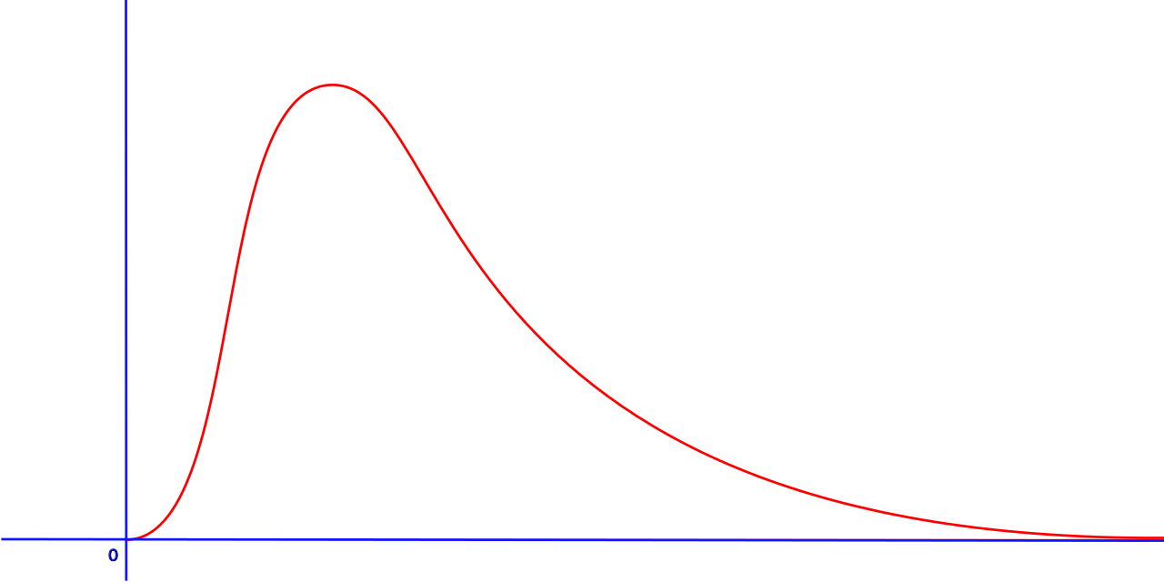
CHI CUADRADO DE PEARSON (X ² )
Prueba no paramétrica, empleando variables de naturaleza nominal / categórica.
Los datos deben distribuir por frecuencia en tablas de contingencia.
Los datos pueden tener un distribución libre.
Evaluar asociación entre grupos no relacionados.
La muestra empleada no necesita ser mandatoriamente aleatorizada.
Valor crítico
Área de RECHAZO de Ho
Área de ACEPTACIÓN de Ho

Slide 7
CHI CUADRADO DE PEARSON (X ² )
PASO 1: Fabricar tablas de contingencia.
PASO 2: Calcular grados de libertad.
PASO 3: Calcular frecuencias esperadas.
PASO 4: Calcular el X ²
PASO 5: Análisis de resultados.
Se plantea que la presencia de BARIHH en pacientes sin cardiopatía estructural severa, se asocia al desarrollo de insuficiencia cardíaca
H0: La presencia de BARIHH no se asocia al desarrollo de insuficiencia cardíaca
H1: La presencia de BARIHH se asocia al desarrollo de insuficiencia cardíaca
Nivel de significancia de 0,05

Slide 8
CHI CUADRADO DE PEARSON (X ² )
PASO 1: Fabricar tablas de contingencia.
PASO 2: Calcular grados de libertad.
PASO 3: Calcular frecuencias esperadas.
PASO 4: Calcular el X ²
PASO 5: Análisis de resultados.
gl = (nº de renglones -1) x (nº de columnas - 1)
gl = (2-1) x (2- 1)
gl = 1 x1 = 1
 | SIN BARIHH | CON BARIHH | TOTAL
SIN INSUFICIENCIA CARDÍACA | 10 | 6 | 16
CON INSUFICIENCIA CARDÍACA | 10 | 24 | 34
 | 20 | 30 | 50
Fe: 20 x 16 = 6,4
50

Slide 9
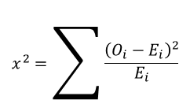
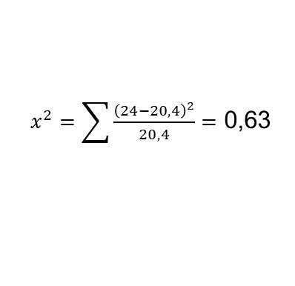
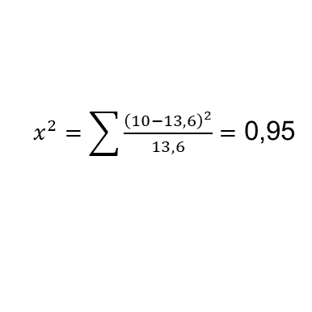
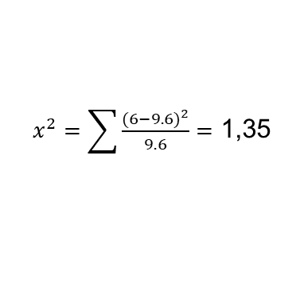
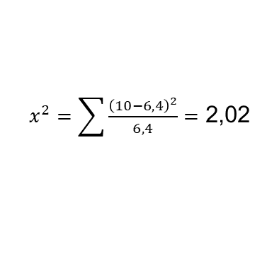
CHI CUADRADO DE PEARSON (X ² )
PASO 1: Fabricar tablas de contingencia.
PASO 2: Calcular grados de libertad.
PASO 3: Calcular frecuencias esperadas.
PASO 4: Calcular el X ²
PASO 5: Análisis de resultados.
 | SIN BARIHH | CON BARIHH | TOTAL
SIN INSUFICIENCIA CARDÍACA | 10 (6,4) | 6 (9,6) | 16
CON INSUFICIENCIA CARDÍACA | 10 (13,6) | 24 (20,4) | 34
 | 20 | 30 | 50
$$x^{2}=\sum{\frac{{\left(O_{i}−E_{i}\right)}^{2}}{\begin{aligned}E_{i} \\ \end{aligned}}}$$
$x^{2}=\sum{\frac{{\left(10−6,4\right)}^{2}}{6,4}}=$ 2,02
$x^{2}=\sum{\frac{({6−9.6)}^{2}}{9.6}}=$ 1,35
Χ ² = 4,95
$x^{2}=\sum{\frac{{\left(10−13,6\right)}^{2}}{13,6}}=$ 0,95
$x^{2}=\sum{\frac{{\left(24−20,4\right)}^{2}}{20,4}}=$ 0,63

Slide 10
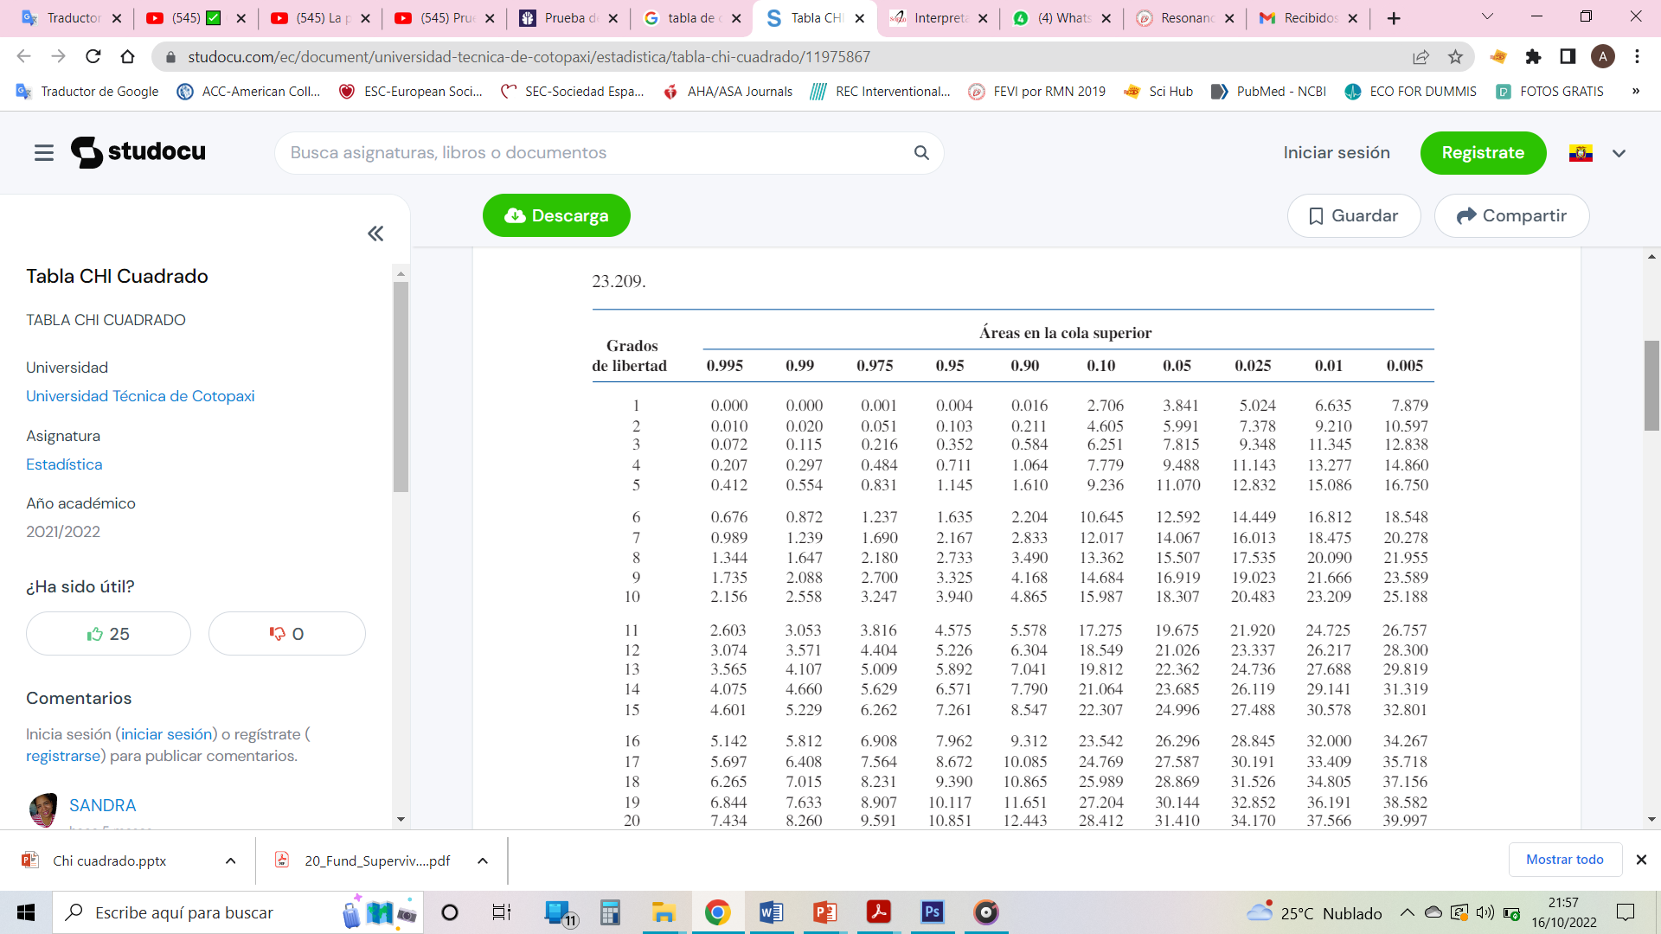
CHI CUADRADO DE PEARSON (X ² )
Se plantea que el la presencia de BARIHH en pacientes sin cardiopatía estructural severa, se asocia al desarrollo de insuficiencia cardíaca
H0: La presencia de BARIHH no se asocia al desarrollo de IC. H1: La presencia de BARIHH se asocia al desarrollo d IC.
Nivel de significancia de 0,05

Slide 11
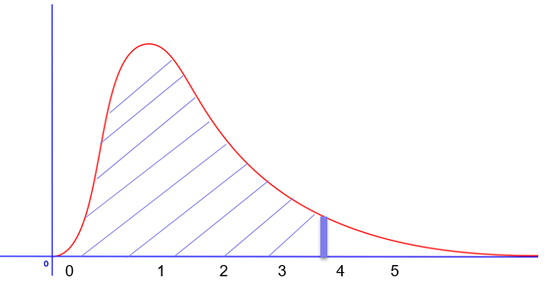
CHI CUADRADO DE PEARSON (X ² )
Se plantea que el la presencia de BARIHH en pacientes sin cardiopatía estructural severa, se asocia al desarrollo de insuficiencia cardíaca
H0: La presencia de BARIHH no se asocia al desarrollo de IC
H1: La presencia de BARIHH se asocia al desarrollo d IC.
Ambas variables son independientes
Variables con algún grado de relación
Χ ² > valor crítico → Rechaza la H0 → Las variables son dependientes
p <0,05
Área de RECHAZO de Ho
Χ ² < valor crítico → Acepta la H0 → Las variables son independientes
p >0,05
Χ ² = 4,95
VC= 3,84

Slide 12
INTRODUCCIÓN
DEL ARTÍCULO EN REVISIÓN
1.2

Slide 13
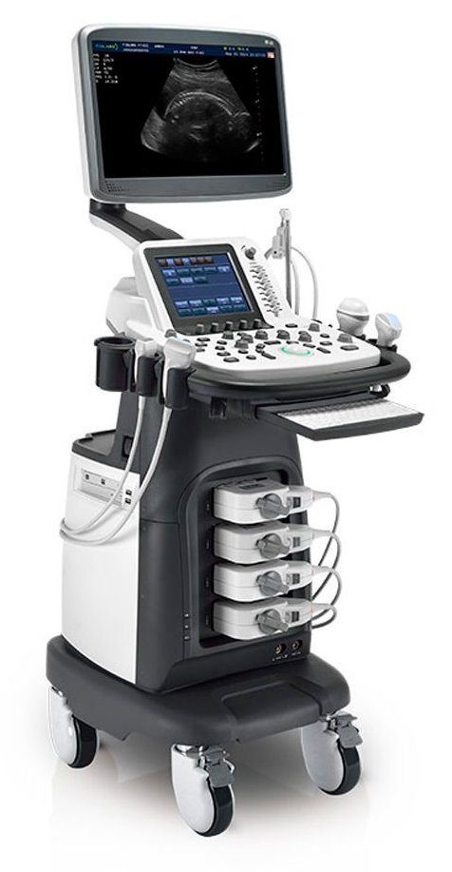
INTRODUCCIÓN
“BRIHH incidental” detectado en 0.8% de la población
Consultas por afecciones no cardiovasculares.
Evaluaciones pre operatorias.
¿Cardiopatía oculta?
Función ventricular izquierda
Trastornos de motilidad segmentaria
Anomalías estructurales

Slide 14
INTRODUCCIÓN
Fenotipos miocárdicos
Miocardiopatía dilatada
Miocardiopatía hipertrófica
Miocardiopatía hipertensiva
Amiloidosis
Miocardiopatía no compactada
Miocardiopatía no dilatada
CARDIORESONANCIA MAGNÉTICA
“Estándar de oro”

Slide 15
METODOLOGÍA
2

Slide 16
METODOLOGÍA
Estudio retrospectivo en pacientes remitidos al los hospitales universitarios Birmingham y Queen Elizabeth, del Reino Unido
Periodo evaluado: julio 2009 hasta agosto del 2017 (8 años).
Método de obtención de datos: registros electrónicos y documentos de los hospitales. Los eventos clínicos fueron recopilados cada 6 meses por investigadores (A.Z. y A.J.), que no participaron en el análisis del estudio.
Comité de bioética: cumple con la Declaración de Helsinki, aprobado por el Departamento de Auditoría Clínica loca.
GRUPO DE ESTUDIO
1
2
3
GRUPO CONTROL
Hallazgo de BRI incidental
Ausencia de síntomas o signos de cardiopatía
Sin antecedentes de cardiopatía
Sujetos sanos reclutados en otros estudios, con ECG y CRM normales

Slide 17
METODOLOGÍA
ELECTROCARDIOGRAMA
BRIHH
BRIHH incidental (iBRI)
QRS con duración >120 mseg.
rS o QS en la derivación V1.
Ondas R con muescas o empastada en las derivaciones DI, aVL, V5 o V6.
Ausencia de ondas q en las derivaciones V5 y V6.
BRI encontrado en un ECG realizado en atención primaria o secundaria, en un paciente asintomático sin antecedentes de enfermedad cardíaca (EAC, enfermedad valvular, arritmia, operaciones cardíacas o implante de dispositivos cardíacos), con o sin hipertensión o diabetes.

Slide 18

METODOLOGÍA
CARDIORESONANCIA MAGNÉTICA
La cuantificación de los volúmenes del VI (indexados o no), y la fracción de eyección del ventrículo izquierdo (FEVI), se llevó a cabo mediante el protocolo común.
Determinar la presencia de fibrosis miocárdica y su etiología.
CONTRAINDICACIONES: implante previo de un dispositivo cardíaco (excluidos los registradores de eventos cardíacos), insuficiencia renal terminal o en terapia de reemplazo renal.
Síncope, arritmias, ECV de etiología a precisar

Slide 19
METODOLOGÍA
CARDIORESONANCIA MAGNÉTICA
Fibrosis miocárdica: evaluación visual en lugar de cuantitativa, mediante realce tardío con Gadolinio.
Patrones de fibrosis miocárdica:
- FM típica de infarto del miocardio: transmural o subendocárdica, en un territorio de arteria coronaria.
- Patrón no isquémico: fibrosis miocárdica subepicárdica, en la pared media o parcheada, en un territorio no correspondiente con una arterial coronario o, capas subepicárdicas en dos vistas ortogonales.
Fenotipos miocárdicos→

Slide 20
METODOLOGÍA
CMR en 10.026 pacientes
205 con RT Gadolinio
7 excluidos por calidad diagnóstica insuficiente
5 excluidos por EVC significativa
Material suplementario
193 pacientes con iLBBB
FEVI <50%
iLBBB CMR-
83 pacientes (43%)
iLBBB CMR+
110 pacientes (57%)
Dilatación del VI
Anomalías estructurales

Slide 21
METODOLOGÍA
COMPUESTO DE MORTALIDAD o
HOSPITALIZACIÓN POR MACES
MORTALIDAD
TOTAL
INSUFICIENCIA CARDÍACA
INFARTO DEL MIOCARDIO / SCA
ARRITMIAS VENTRICULARES ( TV O FV)
PUNTO FINAL PRIMARIO
PUNTO FINAL SECUNDARIO
*Los ictus y tromboembolismos pulmonares, no fueron excluidos como eventos MACES

Slide 22
ANÁLISIS ESTADÍSTICO
3

Slide 23
Pronóstico del bloqueo de rama izquierda del Haz de His incidental
Pronóstico del bloqueo de rama izquierda del Haz de His incidental
ANÁLISIS ESTADÍSTICO
Variables categóricas
Variables continuas
Comparación de variables continuas
Números absolutos y porcentajes
Media- DE
Prueba T student
Comparar variables nominales
Prueba χ2
Análisis de supervivencia
Curva de Kaplan Meier
Prueba de long-Rank

Slide 24

Pronóstico del bloqueo de rama izquierda del Haz de His incidental
1
Se aceptó un valor de p ≤ 0,05 como estadísticamente significativo.
2
Se calcularon las razones de riesgo no ajustadas y ajustadas, con intervalos de confianza del 95%, en modelos de regresión de Cox.
3
Los análisis estadísticos se realizaron con Stata 14 (StataCorp, TX, EE. UU).

Slide 25
RESULTADOS
5

Slide 26
RESULTADOS

Slide 27


RESULTADOS
(31.1-61.1%) VN: 57-77%
(53.8-68.6%) VN: 57-77%
CMR- con FEVI ligeramente reducida
(55.7-128.7ml) VN: 51-105ml
(17.9-88.1ml) VN: 14-38ml

Slide 28
RESULTADOS
60-70 años
HTA y Diabetes

Slide 29
RESULTADOS
Χ ² > valor crítico + p <0,05 → Rechaza la H0 → Las variables son dependientes

Slide 30
RESULTADOS
Χ ² > valor crítico + p <0,05 → Rechaza la H0 → Las variables son dependientes

Slide 31
RESULTADOS

Slide 32
RESULTADOS

Slide 33
RESULTADOS
seguimiento de 3,75 años

Slide 34
RESULTADOS

Slide 35
RESULTADOS

Slide 36
RESULTADOS

Slide 37
DISCUSIÓN
6

Slide 38
DISCUSIÓN
Este es el primer estudio que utiliza CRM para la estratificación de riesgo en pacientes con BRIHH. En comparación con los controles, la mortalidad total fue 7 veces mayor y la mortalidad total o MACE fue 13 veces mayor, en el grupo con algún fenotipo de cardiopatía.
En comparación con los controles, el grupo iLBBB CMR- tuvo una mortalidad total similar, pero, en el análisis compuesto por mortalidad o MACES tuvieron 4 veces más riesgo de presentar alguno de estos durante el periodo de seguimiento.
El BARIHH asociado a fibrosis miocárdica, se asoció con 11 veces mayor riesgo de mortalidad total y 20 veces mayor riesgo de mortalidad total o MACE, en comparación con los controles, mas allá de la FEVI.
“Miocardiopatía inducida por BRIHH” el BRI per se, puede conducir a asincronía inter e intraventricular del VI, llenado diastólico anormal y FEVI reducida, finalmente expresado en hospitalización por IC (2% en el grupo iLBBB CRM-) .
Riesgo de progresión de BARIHH a BAV que ameriten implante de MCP o RT-DAI, aun en pacientes CRM– (6%).

Slide 39
LIMITACIONES
7

Slide 40
LIMITACIONES
No se comparó la ecocardiografía con la CMR, siendo posible que la primera, pueda proporcionar
suficiente información para la caracterización fenotípica
No todos los pacientes con iBRI pueden ser sometidos a CMR
Estudio de naturaleza retrospectiva, introduce un sesgo de selección

Slide 41
CONCLUSIÓN
8

Slide 42
CONCLUSIÓN
El iBRI no es necesariamente benigno. El fenotipo iLBBB CMR+ denota un subgrupo de pacientes con un riesgo relativamente alto de mortalidad total y MACE.
Por el contrario, el fenotipo iLBBB CMR- es un grupo de pacientes de bajo riesgo, cuya supervivencia es
similar a los controles asintomáticos con ECG y CRM normales.
Los pacientes con un fenotipo iLBBB CMR- pueden tener una buena supervivencia a largo plazo, aunque, existe riesgo de desarrollar IC y bloqueos auriculoventriculares.

Slide 43
LISTA DE COTEJO
9

Slide 44



Slide 45
HR 4,24
IC 1,17-15,4
HR 4,24

Slide 46
APORTES DEL GRUPO
10

Slide 47

PREGUNTA DEL CICLO
¿En pacientes sin cardiopatía estructural severa, la presencia de bloqueo avanzado de la rama izquierda del Haz de His (BARIHH), en relación a pacientes sin este hallazgo electrocardiográfico, representa un factor de riesgo para la ocurrencia de eventos cardiovasculares mayores?
La presencia de BARIHH en pacientes sin cardiopatía estructural severa*, se asocia con la mortalidad o aparición de MACES (hospitalización por IC, BAV con implante de MCP o RT-DAI)

Slide 48
APORTES DEL GRUPO
El iLBBB CRM-, se asoció con 4 veces más riesgo de muerte o MACES (hospitalización por IC o BAV ameritando MCP o RT-DAI), en comparación con el grupo control, durante un periodo de seguimiento de 8 años [HR 4.24 (IC 1.17-15.4) p= 0.028]. Este grupo incluyó HTA sistémica (39%), diabetes (7%) y FEVI ligeramente reducida.
El iLBBB CMR+, se asoció con 7 veces más riesgo de muerte, en comparación con el grupo control, durante un periodo de seguimiento de 8 años [HR 7.42 (IC 2.22-24.7) p= 0.001]. No hubo diferencias entre iLBBB CRM- y control.
El grupo iLBBB CMR+, además se exhibir mayor riesgo de mortalidad y eventos MACES en comparación con el grupo iLBBB CRM-, también, tuvo mayor duración del complejo QRS (154.0 ± 16.7 y 146.3 ± 13.8, respectivamente), lo cual, se sugiere sea tomado en consideración, al evaluar los posibles factores clínicos que condicionen al pronóstico del caso.

Slide 49
APORTES DEL GRUPO
En pacientes con iLBBB, la asociación de fibrosis miocárdica y FEVI <50% mediante CRM, pueden considerarse variables dependientes para el desarrollo de mortalidad o, compuesto de mortalidad o MACES, en comparación con el grupo control, durante un periodo de seguimiento de 8 años [HR 11.2 (IC 3.22-39.1) p <0.001 y HR 9.66 (IC 2.84-32.8) p <0.001, respectivamente].
No se evidenció asociación entre el desarrollo de estos eventos y la edad de los pacientes con iLBBB, indiferentemente de tener o no algún, fenotipo de cardiopatía estructural detectada por CRM.
Sugerimos que se amplíe el análisis a estudios prospectivos que permitan evaluar individualmente la relación entre iLBBB sin cardiopatía estructural, y eventos cardiovasculares mayores, con mayor precisión sobre la evolución de los pacientes durante todo el periodo de seguimiento.

Slide 50
MUCHAS GRACIAS POR SU ATENCION

